Slide 1

生活事件事例
拒绝援交
价值观教育（性教育）
初中至高中
教育局 课程发展处
德育、公民及国民教育组制作
2022年1月
图片来源: http://www.freepik.com

Slide 2
学习重点
活动概要： | 透过新闻报道及个案讨论，教导学生自尊自重，持守界线，珍惜自己的身体，拒绝物质诱惑，向援交说不。
学习目标： | 尊重自己的身体，提升自我保护的意识。 以理性及慎思明辨的态度，辨识援交的问题，并学习拒绝物质诱惑。
价值观和 态度： | 自爱、理性、坚守原则
图片来源: http://www.freepik.com
Notes:
教师为学生进行性教育并不是鼓励他们谈恋爱、进行婚前性行为或参与不道德活动。相反，教师应视性教育为价值观教育一部分，以加强学生的德性认知，细心地聆听及了解学生的需要或问题，提升道德伦理规范，帮助他们以负责任的态度讨论与性相关的议题。

Slide 3



KOL：「只要粉丝喜欢、会给 like ，我甚么都不介意做。」
某机构访问了几位KOL，有以下发现：
KOL初时多以聊天及才艺分享模式与粉丝互动，但有部分会进行援交，做 PT GF/BF(part-time girlfriend or boyfriend)。受访KOL坦白承认这样做可以赚更多钱。
有受访KOL承认，为求获得关注，会做一些较「出位」或「踩界」的行为，如穿较性感衣着、加入一些挑逗的说话及动作。一位受访KOL表示，她播出自己穿性感运动装做「空中瑜珈」的片段，大获好评。她说： 「只要粉丝喜欢、会给 like，我甚么都不介意做。」
有受访KOL表示曾被粉丝跟踪、威胁及勒索。
有受访KOL表示自己的照片被别人P图、恶搞，放上互联网，他们感到难受。
有受访KOL承认长时间直播影响与家人、朋友以及伴侣之间的相处。
图片来源: http://www.freepik.com
Notes:
教师可以加入相关新闻作例子，丰富学生的讨论及思考。

Slide 4

新闻讨论
自尊自重
持守界线
报道指，KOL 只要粉丝喜欢、会给 like ，甚么都不介意做；当中亦有受访 KOL 承认为了赚钱而进行援交，做 PT GF/BF。你认为这些想法隐含甚么危机？
图片来源: http://www.freepik.com
Notes:
教师宜引导学生反思：
KOL或会遇到以下危机：被粉丝跟踪、威胁及勒索；照片被别人P图、恶搞；长时间直播影响家人、朋友和伴侣之间的相处。
为求获得关注，KOL 容易受粉丝影响，误将网上的Like（赞好）视为旁人的认可，或会让人迷失自我。
大家应避免受物质或金钱诱惑而身陷被性侵犯的危机。
要别人尊重、欣赏自己，先要建立积极正面的人生观，学会自我尊重。

Slide 5

个案
美美在网上接触异性，有网友付费邀请她外出吃饭，出价吸引。她应约数次，对方更送赠昂贵礼物。
之后，对方出更高价钱，邀请美美穿暴露衣着外出拍照；并在拍照期间，对她毛手毛脚。美美觉得可赚取金钱，而且好像没有太大损失，所以没有反抗。岂料，拍照后对方竟然对美美提出性要求，美美以为自己可以选择……
图片来源: http://www.freepik.com

Slide 6



个案讨论问题
自尊 自重
持守 界线
拒绝 诱惑
美美以身体换取金钱、物质，进行援交，有机会受到哪些伤害？
假如你是美美的师长、家人、朋友，你知道美美的经历后，会有甚么感受？你会如何劝导她不要作不道德的交易？
师长
家人
知己朋友
图片来源: http://www.freepik.com
Notes:
部份青少年误以为身体是赚钱的工具，误解可以透过身体去换取利益及优越的对待；又或以为援交享有自主权，可以先跟对方见面，才决定是否跟对方有性关系。教师需透过此个案讨论，引导学生认清：
将恋爱行为物化及量化，以身体换取金钱，是合理化及美化一些界乎道德边缘的行为，这种性态度有偏颇，并不可取；
援交对建立自尊自重、两性平等的价值观有负面影响；
出租情人／援交有可能会被性骚扰、非礼、被流传性感照或裸照、被公开个人私隐、被强迫做厌恶的事、被强暴、感染性病、变成性工作者；
情感上，亦会担心个人身分被公开、自我形象变得负面、对伴侣有所亏欠等等，心理负担日重，结果得不偿失。
教师可以透过角色扮演活动，让学生代入师长、家人和朋友的角度，从情、理两方面分析以身体作交易不单危害自己，家人亦会为此而伤心、担忧。
学生宜思考师长、亲人、朋友的感受背后隐含的社会道德规范，提醒学生做抉择时，不应只考虑个人需要而妄顾一切。

Slide 7
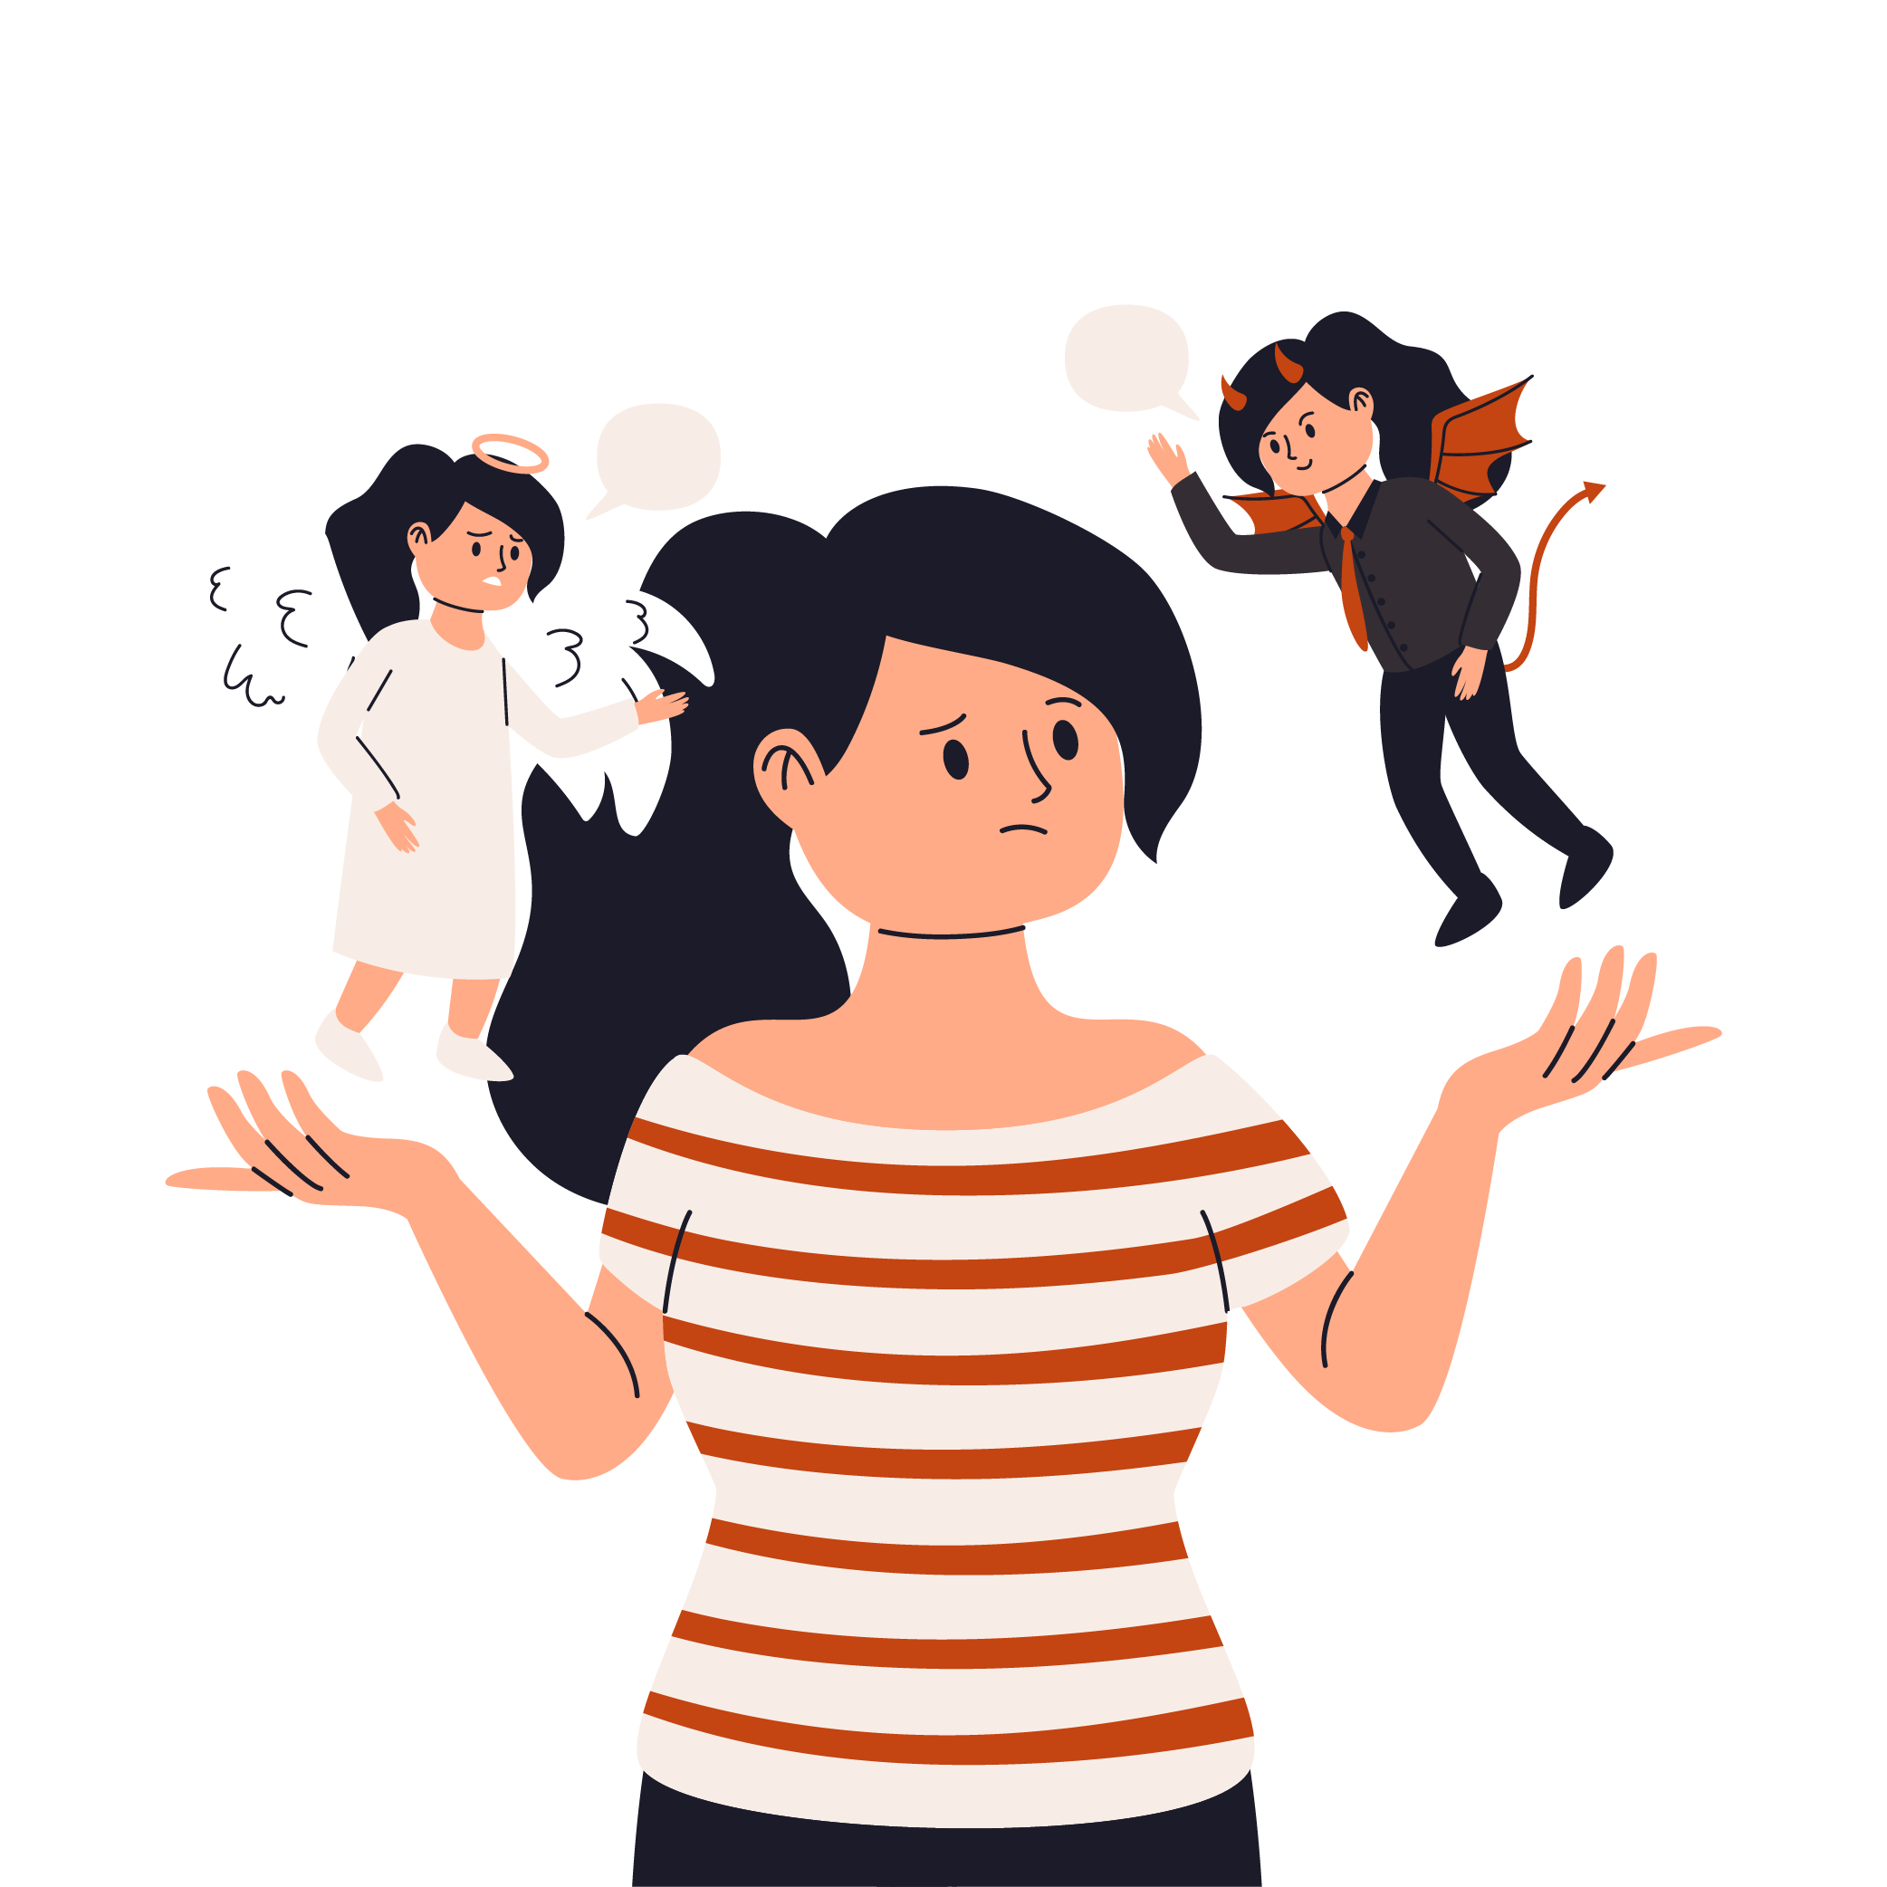
反思问题
哪些东西/价值是最值得珍惜，不能作交易的？为甚么？
我们可以如何抵抗诱惑？
图片来源: http://www.freepik.com
Notes:
(教师可按学生情况，将此部分作为延伸讨论)
面对抉择时，大家必须认清自己基于哪些正确的价值观去判断，从而作出行动。
教师可藉以下提示，引导学生思考甚么是不能作交易的东西：
不一定是实物，可以是事件、行为或观念
例如：有纪念价值的礼物／父母的爱／友情／梦想／良心／尊严／纯洁的身体／贞操／进行性行为的自主权／爱情／美满家庭／终生伴侣／对伴侣的忠诚／伴侣的信任
就着抵抗诱惑，学生需要对了解和分析「欲望」及「底线」的关系，认清以金钱／物质作考虑是不健康和不成熟的想法。
在反思活动中，教师可以假设他人提出交易的项目，例如物质、金钱，要求学生解释不能作交易的原因、提出抵抗诱惑的方法，由此让学生了解自己重视的价值观或原则，并建立防御诱惑的能力。
抗拒诱惑的方法包括：
认清诱惑背后是否背离道德规范
提升自制力，了解物质只能带来短暂的快乐，但之后或会感到痛苦和内疚
预想自己的弱点，防患未然（例如：减少浏览消费资讯，抑制欲望；戒掉看色情资讯的习惯）
与信任的人倾诉
善用时间做有意义的事
教师应提醒学生现今社会各种渠道都提供无止境的欲望，年青人必须要爱惜自己，重视身体与感情是个人独有的元素，而不是用作交换利益的筹码。

Slide 8


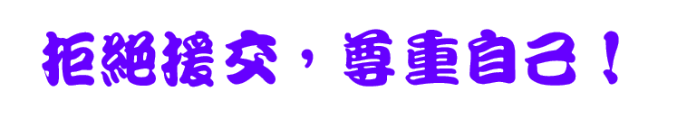
生命宝贵，要珍惜、尊重自己的身体，不应以身体作为交换物质的工具。
世界风气日变，容易迷失自我。生活中要学习自尊自重，持守界线，拒绝金钱诱惑。
图片来源: http://www.freepik.com

Slide 9
援交
教师参考资料
援助交际，简称「援交」，此词语源自日本。
指少女为获得金钱而答应与男士约会，但不一定伴有性行为。
现今却演变为青少年以身体作交易的代名词，透过以身体或亲密关系去换取物质的满足。
图片来源: http://www.freepik.com
Notes:
「援交」形式
金钱或物质，如贵重饰物或礼物等
交易金额：部份少女会在网上列明各细节的收费
交际内容包括: 外出约会、拖手及性行为

Slide 10
援交危机及影响
教师参考资料
合理化及美化一些界乎道德边缘的行为，淡化色情味道
扭曲两性关系的观念，影响发展正常社交
有可能因与未成年人士发生性行为而触犯法律
有机会被非法色情组织利用及操控
图片来源: http://www.freepik.com

